Slide 1
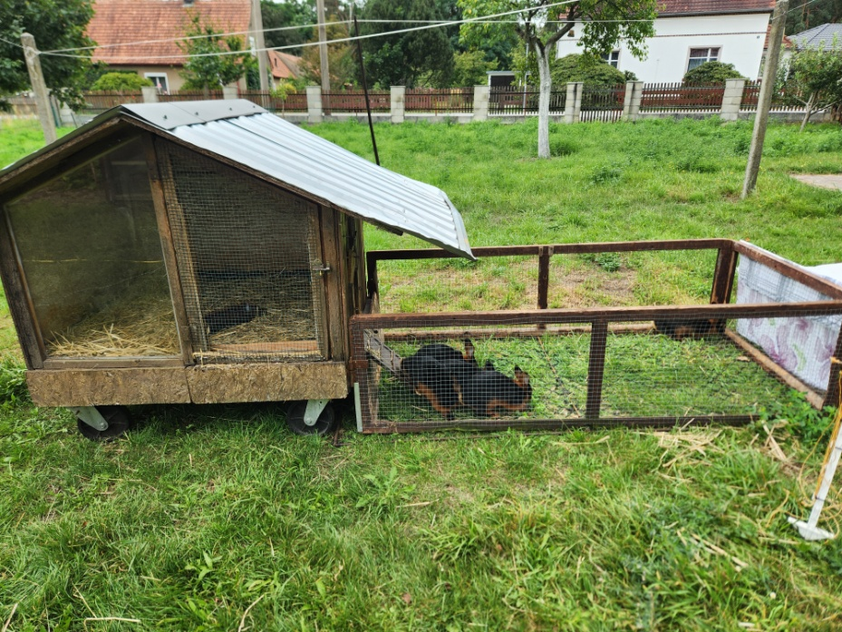
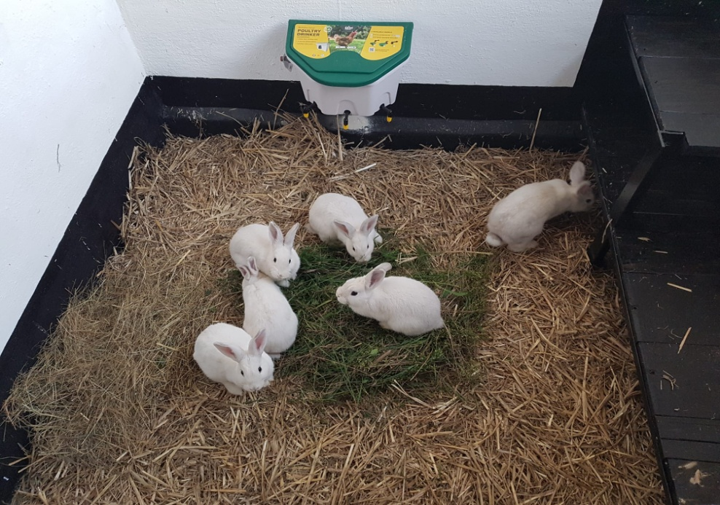
Freiland- und Bodenhaltung bei Rassekaninchen-Erfahrungen und Hinweise Vortrag von Zfd. O.Klar und M.Klar RKZV S118 Uhsmannsdorf e.V.

Slide 2
Inhalt 1. Theorie Freiland- und Bodenhaltung 2. Praxiserfahrungen 2.1 Freilandhaltung- Zfd. O.Klar 2.2 Bodenhaltung – Zdf. M.Klar

Slide 3
1.Theorie
Das Kaninchen muss zum Raufutterfresser wieder erzogen werden!
Durch Weidehaltung wird die Ausprägung und Futterumsetzung von rohfaserreichen Futter gefördert!
Kaninchen können erst nach der 12. Lebenswoche Kohlenhydrate aus Getreidemischungen verwerten, davor besteht stark erhöhte Koksidiengefahr!
Aufnahme von Spurenelementen und Vitaminen aus dem Grünfutter
Viel Luft, frisches Grün, Bewegung und Licht fördert die Gesundheit und steigert die Lebendleistung (geworfene und aufgezogene Jungtiere, Frohwüchsigkeit, Lebendtagszunahme)

Slide 4
Haltungsverfahren und Haltungssysteme
Freilandhaltung (Gehegehaltung):
→ stationäre Haltung (Wiese wird fest eingezäunt mit Untergrabschutz)
mobile Haltung
Stallhaltung:
→ Außenstallhaltung
Innenstallhaltung
→Haltungssystem:
Bodenhaltung
Einetagige Käfighaltung
Stufenkäfighaltung (industriell)
Kompaktkäfiganlage (2-3 Etagen, Züchter)

Slide 5
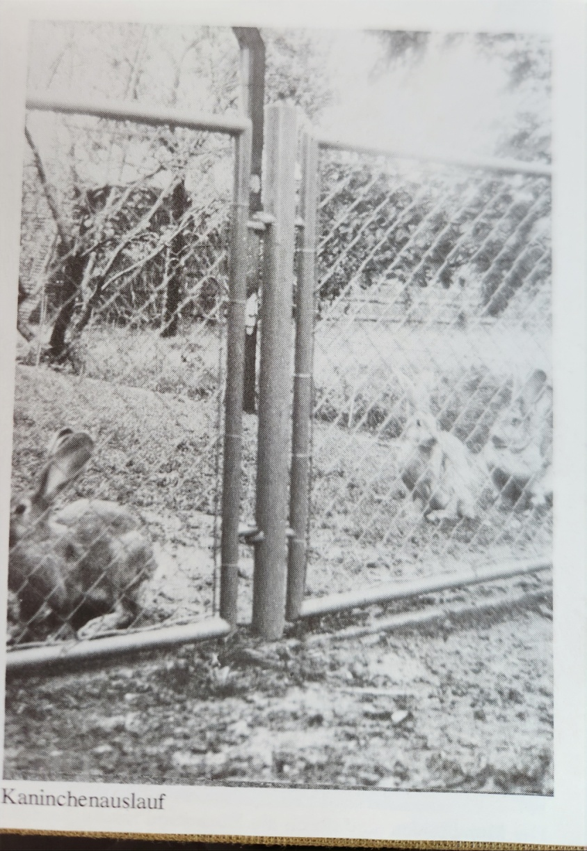
Literatur zum Nachlesen Rassekaninchenzucht von Friedrich Karl Dorn 6. Auflage 1985 S. 305ff

Slide 6
Rassekaninchenzucht von Friedrich Karl Dorn 2. Auflage 1968 S. 450ff

Slide 7
Weitere Literatur zum Thema
Praktische Kaninchenzucht von Paul Starke, überarbeitete von Max Wischer, 1941
Das große Buch vom Kaninchen von Wolfgang Schlolaut, DLG-Verlag, 1998, Ab Seite 251

Slide 8
2. Praxiserfahrungen

Slide 9
2.1 Gründe für die Freilandhaltung
Einsparung von Arbeitszeit (Fütterung, Entmistung, Grasmahd) Bessere Ausnutzung des Grünlandes
Einsparung von Kraftfutter, gerade beim ersten Aufwuchs
Gruppenhaltung von Jungtieren→ höhere Tieranzahl möglich
Förderung des Sozialverhaltens
Höhere Vitalität und widerstandsfähiger (Robuster)
Erhöhter Bewegungsdrang, damit stärkere Verdauungsvorgänge, evtl. Verdauungsproblem werden umgangen
Geringere Hitzestress im Sommer für Tiere in Freilandhaltung vgl. mit Stallhaltung
Bessere Futterverwertung→ damit höhere Zuwachs
reduzierte Rasenmähereinsatz auf Wiese die schlecht mit Sense zu mähen wäre

Slide 10
Frontansicht des Freilaufgeheges

Slide 11
2m² Grünlandfläche für den täglichen Bedarf
Rundeisen-Rahmen, dieser ist mit Maschendraht (plastikummantelt) bespannt
Bei uneben Gelände ist es sinnvoll wenn der Draht locker im Rahmen befestigt ist
Schutz vor Unterhölungen und Fressfeinden

Slide 12
Einfacher Holzrahmenbau bespannt mit engmaschigen Kaninchendraht,
Sonnenschutz erfolgt durch Anbringen von Tüchern, Sonnensegel oder Schilfmatte
Abdeckung als 2 Elementen aus Holzrahmen, ebenfalls mit Draht bespannt
Treppe für einfaches Ein/Aussteigen der Tiere

Slide 13
Vorgehensweise der Weidehaltung
Würfe direkt im mobilen Auslauf, Häsin hat permanent die Möglichkeit um den Außenbereich zu nutzen
Oder nach Wurf im Innenstall, Beginn Gruppenhaltung ab der 6. Wochen, beide Geschlechter
2 Würfe werden vergesellschaftet, bei 6 Wochen keine Probleme mit Rangfolge
Gruppentrennung vor Geschlechtsreife, weiterhin Weidehaltung
Sobald Rangproblem entstehen bzw. vor einer Schau erfolgt die Trennung und anschließend Innenstallhaltung in der Kompaktkäfiganlage/ Einzelhaltung
>12 h wurde der Außenbereich genutzt, über Nacht werden die Tiere im Haus eingesperrt→ Schutz vor Fressfeinden (Fuchs, Marder, sind aktiver und auch an dem Auslauf anzutreffen)
Tiere fressen rationierter, ganztägige Futteraufnahme
Zufütterung von Heu ad libitum, am Abend Kraftfuttermischung → keine Probleme mit Kokzidose auch im Nachgang an die Weidehaltung nicht
der mobile Auslauf wird jeden Tag versetzt

Slide 14
Vorbereitung des Grünlandes
Es sollte keine Probleme mit Würmern geben, ansonsten auf Weidehaltung verzichten
Nassstellen meiden
Keine Flächen nutzen auf denen Hunde Kot absetzen (Würmer)
Bis zu 3. mal wird der Aufwuchs genutzt, nach ca. 4-6 Wochen wird der nachfolgende Aufwuchs erneut genutzt
Nach Ende der Weideperiode wird die Wiese gemäht und abgerecht
Kahlstellen evtl im Herbst nachsäen
Kalkung der Fläche im Herbst oder Frühjahr (Kalkmagnesium)
Wiese wird im Frühjahr mit minerlischen NPK gedüngt, hohe Qualität des Futters anstreben→ Jungtiere im Wuchs benötigen diese zum Heranwachsen

Slide 15
Fragen?

Slide 16
2.2 Gründe für die Bodenhaltung
Vgl. mit den Vorteilen der Freilandhaltung
Tiere leben in der Gruppe und haben damit besseres Sozialverhalten→ gegenseitiges Putzen
weniger Arbeitsaufwand bei mehr Tieren, die betreut werden
Mehr Bewegungsfreiheit, aktive Bewegung geringere Verdauungsprobleme
Höhere Futteraufnahme durch Gruppenverhalten, aber auch durch mehr Bewegung
Tiefstreuhaltung möglich, tägliches Nachstreuen erforderlich

Slide 17
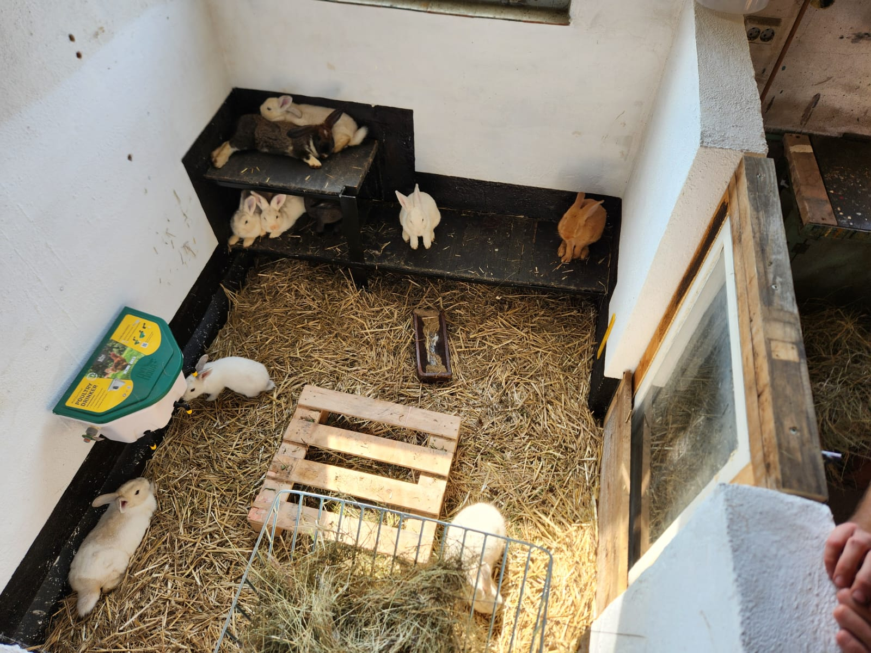
Aufbau der Buchte
Mauerwerk 1,20m hoch
Sockel- und Boden mit Silolack gestrichen
Wandbereich mit Streichkalk gestrichen
Ruhebereiche eingerichtet

Slide 18
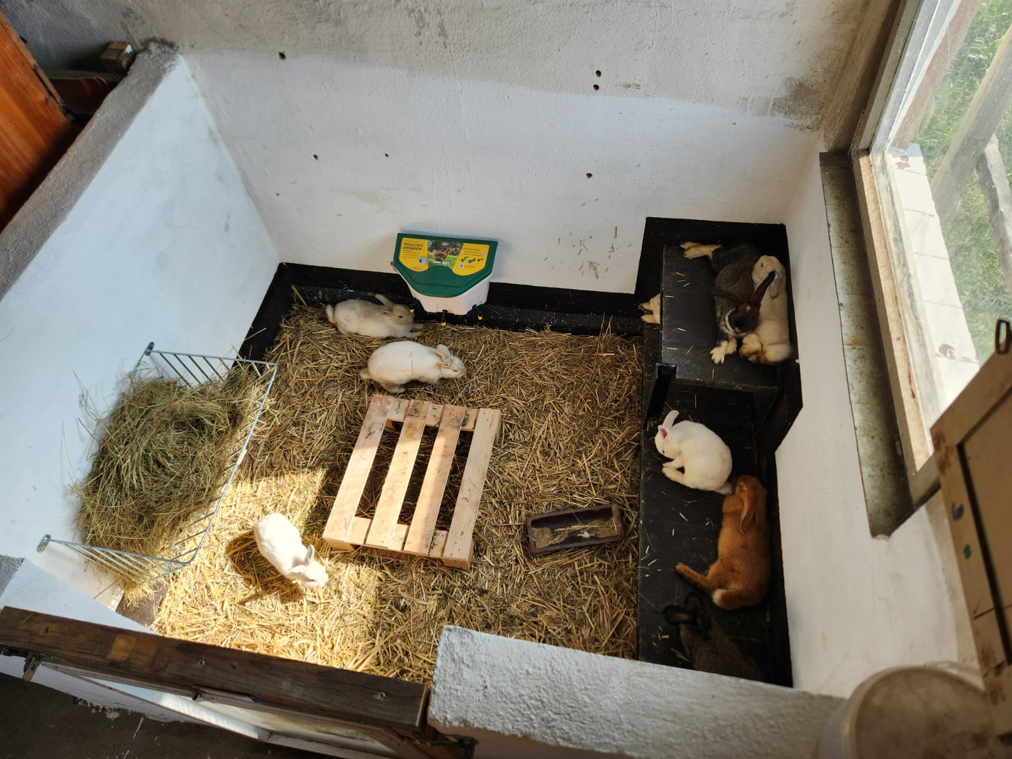
Nippeltränke mit Vorratsbehälter (8l) angebracht
Große Heuraufe
Palette→ darauf wird Grünfutter abgelegt, damit es sich nicht erwärmt und um den Kontakt mit Kot zu vermeiden
Außenbereich in Planung!

Slide 19
Fragen?

Slide 20
https://rkzv-uhsmannsdorf.jimdofree.com/

